Slide 1

COMUNICACIÓN ASERTIVA

Slide 2

Los Números

Slide 3
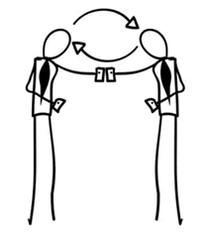


Slide 4
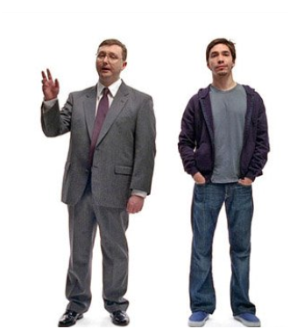
Te ha pasado que…
Blá blá blá..
Si si..
Seguía yo…
Mejor dejémoslo así
No debió decirlo…
Ajá!!

Slide 7
Es el intercambio de ideas, sentimientos y experiencias, que han ido moldeando las actitudes, conocimientos, sentimientos y conductas ante la vida.

Slide 8

La comunicación es la transmisión de información y comprensión, mediante el uso de símbolos comunes; estos pueden ser verbales ó no verbales.

Slide 10
LA REGLA DE MEHRABIAN
ALBERT MEHRABIAN

Slide 11
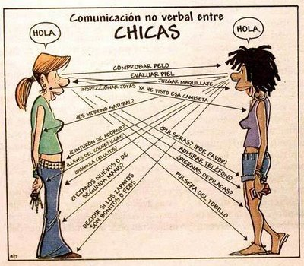

Slide 12
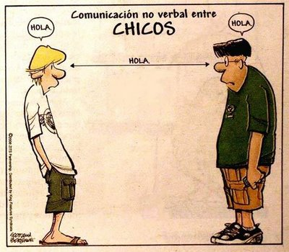

Slide 13

ASERTIVIDAD

Slide 14

Comportamiento comunicacional maduro en el que la persona ni agrede ni se somete a la voluntad de otras personas, sino que expresa sus convicciones y defiende sus derechos.

Slide 15
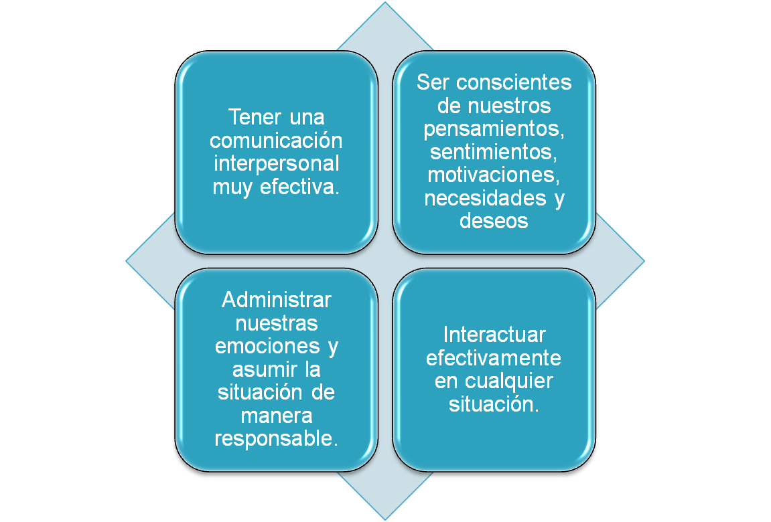

Slide 16

¿Qué es la COMUNICACIÓN
ASERTIVA?

Slide 17

Proceso mediante el cual se expresan las ideas sentimientos de forma :
Consciente
Congruente
Clara
Directa
Equilibrada
Sin la intención de herir o perjudicar
actuando desde un estado de autoconfianza.

Slide 18
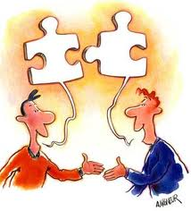
En la comunicación asertiva siempre se expresa honesta, directa y respetuosamente lo que se desea decir y además se tiene una escucha activa al compañero.

Slide 19

La comunicación asertiva se basa en transmitir de forma clara, concisa, rápida y con contundencia lo que se quiere decir.

Slide 20

¿Que deseas? tú dijeras: pues verás, no lo tengo del todo decidido… por una parte… pues verás, lo que yo quiero exactamente y espero que puedan traérmelo es algo que se bebe mucho, la coca, coca cola, ¿me entiendes lo que quiero?

Slide 21

Conciencia de lo que sabemos
Seguridad en uno mismo
Firmeza en las propias
concepciones

Slide 22

Buen contacto visual
Posición corporal
Tono de voz claro
vocabulario asertivo
Palabras de colaboración
Demostraciones de interés

Slide 23
ESTILOS DE COMUNICACIÓN

Slide 24
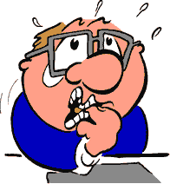
PASIVIDAD O NO ASERTIVIDAD
Se caracteriza por:
Evitar mostrar sentimientos o pensamientos
Temor a ser rechazados
Infravalorar sus propias opiniones
Dar un valor superior a las
opiniones de los demás

Slide 25

Se caracteriza por:
Sobrevaloración de las opiniones y sentimientos propios
Desprecio a las ideas de los demás
Es lo opuesto a la pasividad o no asertividad
AGRESIVIDAD

Slide 26

ASERTIVIDAD
Se caracteriza por:
Ser abierto a las opiniones ajenas, dándoles la misma importancia que a las propias
Respeto hacia los demás y hacia uno mismo.
Evitar conflictos aceptando que no todas las ideas se comparten.
Se expresa se de forma directa, abierta y honesta.

Slide 27

¿Qué tan asertivo eres al comunicar?

Slide 28
TANGRAM

Slide 29
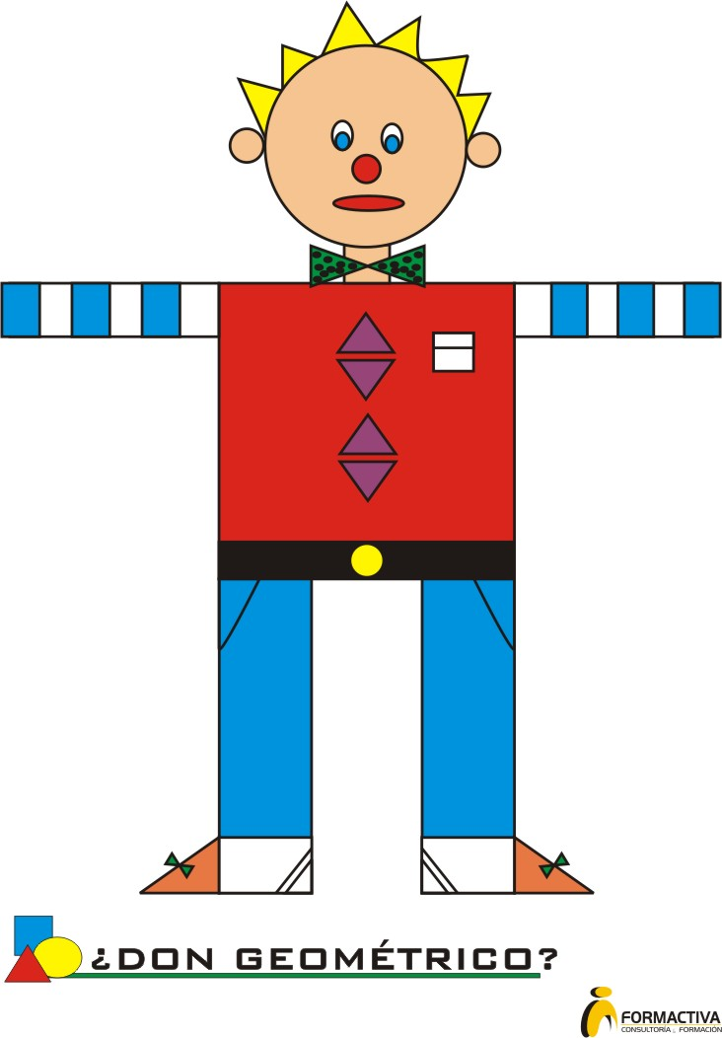

Slide 30

MUCHAS GRACIAS
…y recuerden siempre darle al mundo una gran sonrisa

